Slide 1



CHÀO MỪNG CÁC EM ĐẾN VỚI BÀI HỌC NGÀY HÔM NAY!
Giáo viên:

Slide 2




Tập viết chữ D hoa

Slide 3

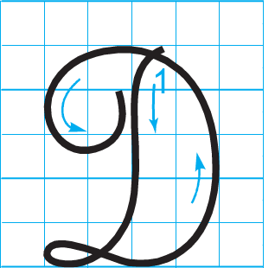
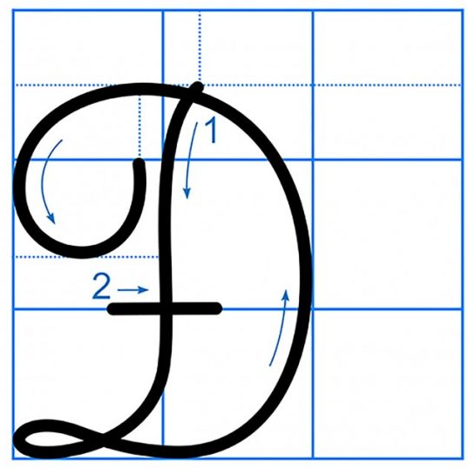

Chữ hoa D gồm mấy nét?
Quan sát và nêu chiều cao, độ rộng của chữ hoa D?

Slide 4


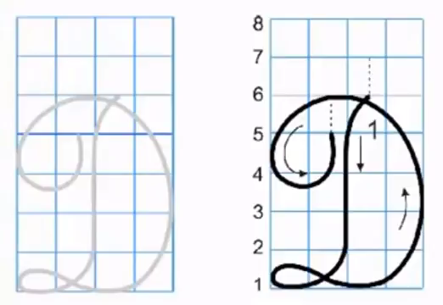
Viết chữ hoa D (cỡ vừa)

Slide 5
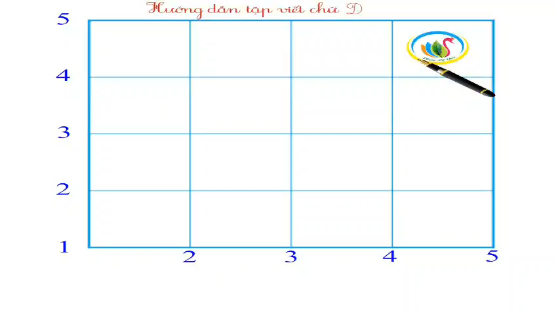
Viết chữ hoa D (cỡ nhỏ)

Slide 6



Viết bảng con

Slide 7



Chọn ý đúng nhất:
*Con chữ C cỡ vừa cao mấy ô li?
a) 4 ô li
b) 5 ô li
c) 6 ô li

Slide 8
Chọn ý đúng nhất:
*Con chữ C cỡ vừa
réng mấy ô li ?
4 ô li
b) 4 ô li rưỡi
c) 6 ô li

Slide 9

Viết ứng dụng
Diều sáo bay lưng trời.
a. Chữ cái nào được viết hoa?
→ Chữ D
b. Khoảng cách giữa các chữ ghi tiếng như thế nào?
→ Khoảng cách giữa các chữ ghi tiếng là 1 con chữ o.
c. Những chữ cái nào cao 2.5 li ?
→ Chữ D, b, y, l, g.

Slide 10


Slide 11
D
D
Diều
Diều sáo bay lưng trời

Slide 12






Thực hành
viết vở

Slide 13


Củng cố,
dặn dò

Slide 14



CẢM ƠN CÁC EM ĐÃ
CHÚ Ý THEO DÕI!

